Slide 1
ジョハリン ～ＡＩによる生活サポート～
アイディア部門
小川知恵
小林真聖
鳥成圭史
横内良哉

Slide 2
背景１
現代の単身世帯の増加に伴う弊害
日本では単身世帯が以前に比べ増加している。若い人だけではなく、お年寄りや中年の単身世帯も少なくない。助け合いや会話ができず、一人で暮らしていくのは何かと不便な点が多い。
→ 孤独感、体調管理
実績値
推計値
実績値：総務省「国勢調査」時系列データ
推計値：国立社会保障・人口問題研究所「日本の世帯数の将来推計」（２０１３）に基づき、みずほ情報総研作成

Slide 3
背景２
選択肢の多様化から決定に対するストレス
現代社会は様々な人に対応すべく多くの選択肢がある。例えば電車では同じ目的地に着く路線がいくつかある。その中でどの路線を選択するかなど日常的に数多くの選択を迫られる。
→ 選択肢が多いときは選択肢が少ないときよりもストレスを感じやすい
→ 選択肢を少なくすることでストレスの軽減に繋がる（ジャムの法則）

Slide 4
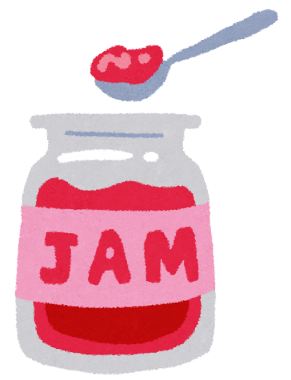
（参考）ジャムの法則
シーナ・アイエンガー（Sheena Iyengar）による実験によって示された法則
６種類のジャムと２４種類のジャムを販売したところ、購入した人の割合が、６種類では３０％、２４種類では３％と大きく差があった。選択肢が多いときは、少ないときよりも判断を下しづらくなる。
選択肢を少なくすることで、顧客のストレスを軽減させることができるという結果が出た。

Slide 5
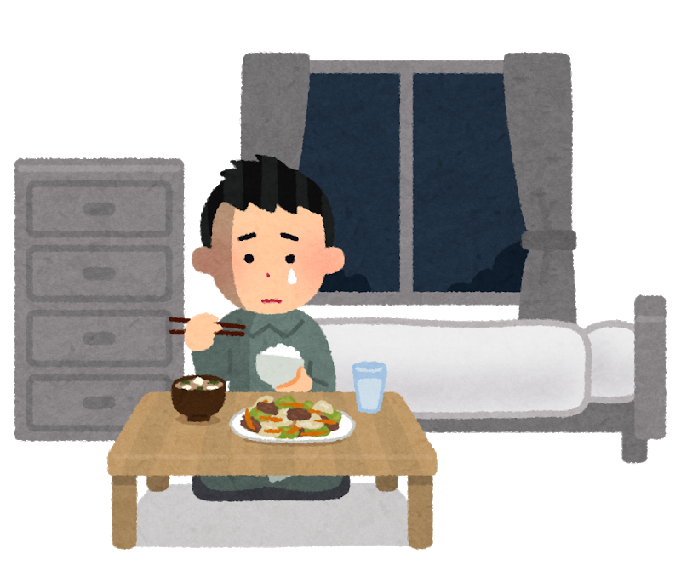
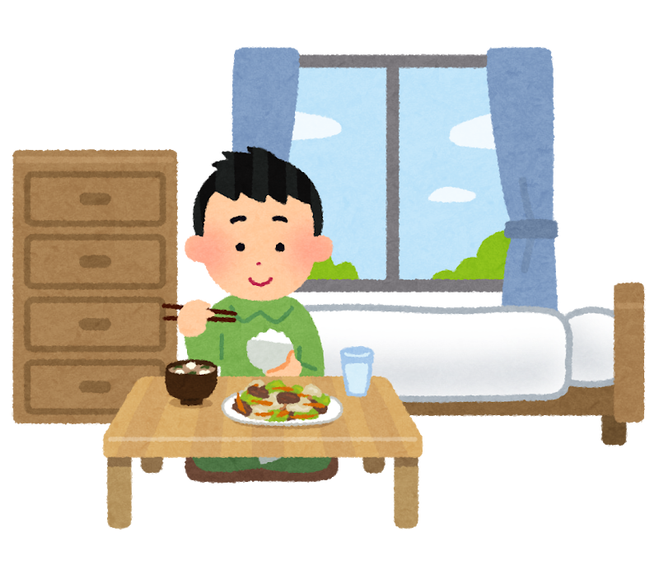
目的
１．一人暮らしの孤独感を軽減
２．一人では中々意識の向かない体調管理のサポート
３．ストレスを減らすべく日常の選択を代行

Slide 6
コンセプト
最高の理解者となるＡＩ
家族よりも自分の変化に気づいてくれて
日々のストレスを軽減してくれる
そんなＡＩキャラクターによる管理アプリ

Slide 7
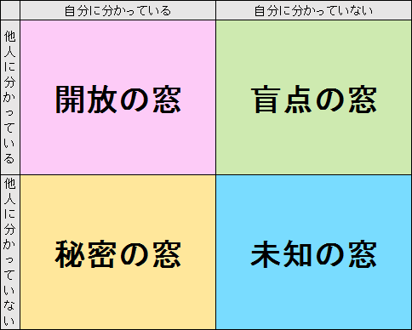
名前の由来
家族よりも自分の変化に気づいてくれる。
誰よりも自分のことを理解してくれる。
自分にも他人にも分からない自分のことも分かってくれる。
そんなＡＩアプリを目指して、「ジョハリの窓」をもじり、名前としました。

Slide 8
機能の概要
１．ＡＩとのチャット
２．ユーザの体調管理
３．食事の管理

Slide 9
１．ＡＩとのチャット
ＡＩキャラクターとの会話
→ キャラクターの見た目や性格のカスタマイズが可能
→ ユーザの興味・嗜好に合わせて雑談
→ 音声入力とテキスト入力が可能
他機能との連携
→ 会話からユーザの嗜好を分析して体調・食事管理
日常の選択の代行
→ コーディネート・遊びに行く場所の提案
→ 交通ルートや天気の情報を事前に提示
孤独感の軽減、体調管理、ストレス軽減

Slide 10
２．ユーザの体調管理
健康状態を数値化
→ ユーザが入力した身長・体重・年齢・性別から適正値を導出
→ 睡眠時間を管理し、適切な睡眠時間を表示
ユーザに合った食生活や運動のアドバイス
→ 摂取カロリーやユーザの運動量を把握
ユーザの体調状態を分析
→ 生活サイクルを把握し、不調になる前に注意喚起
→ 体調不良になった場合、医療機関や対処法を紹介
体調管理

Slide 11
３．食事の管理
作ると良いレシピの提示
→ 体調により選択肢を提示
→ チャット機能によりユーザの好みを把握し、選択肢を提示
外食で何を食べればいいかアドバイス
→ チャット機能によりユーザの好みを把握し、お店の候補を提示
調理方法のサポート
→ 野菜の切り方や可食部分を示し、細かな料理手順を提示
自炊が楽しくなるような機能
→ 料理に関する豆知識を表示
体調管理、ストレス軽減

Slide 12
アプリの仕様「ホーム画面」
１２：５０
おはよう
今日の気温は２８℃で降水確率は
２０%
埼京線は５分の遅延だよ

Slide 13
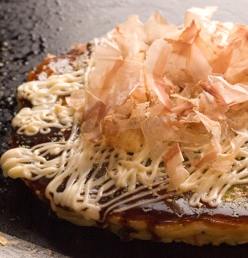
アプリの仕様「レシピ画面」
１３：５０
今日のレシピ~おススメ~
野菜をたくさん食べよう！！
魚のソテー
・１５分
・レンジ
・５５０kcal
お好み焼き
・３０分
・火をつかう
・８５０kcal

Slide 14
アプリの仕様「チャット画面」
１４：５０
トークルーム
明日の桃狩り何着て行ったら良い？
Me
ＡＩ
雨上がりで肌寒いので、カーディガンと長ズボンが良いよ
靴は何が良いかな
Me
ありが|

Slide 15
期待できること
チャット機能により一人でも孤独感を感じず生活できる
体調管理機能を使用することで、一人でも健康的でストレスの少ない生活をおくれる
食事の管理機能によりレシピやお店を選ぶ時間の短縮になる
ＡＩにより様々なユーザのデータを集積することで、より精度の高い選択肢の提示がされることを望める
これらの機能以外にも、ユーザのニーズに合った機能を追加することで、最高の理解者になれると期待できる

